Slide 1
Życie kulturalne Krakowa przełomu wieków

Slide 2
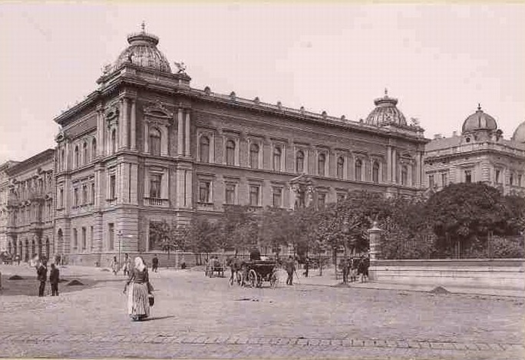
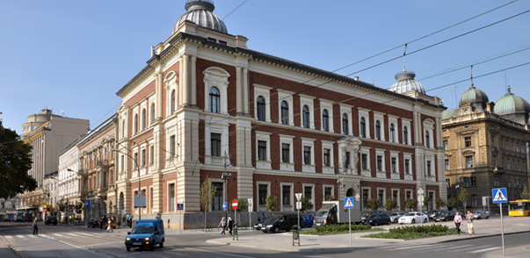
Wzniesienie Głównego Gmachu Akademii Sztuk Pięknych
Został on zaprojektowany przez Macieja Moraczewskiego i wzniesiony w latach 1879-1880. Główną zasługę w powstaniu budynku miał ówczesny dyrektor Szkoły Sztuk Pięknych, Jan Matejko. Pod jego kierunkiem w tym gmachu kształcili się najwybitniejsi polscy artyści doby Młodej Polski np. Stanisław Wyspiański , Włodzimierz Tetmajer , którzy w późniejszym czasie zostali profesorami tejże uczelni.
Akademia Sztuk Pięknych w 1883 roku
Akademia Sztuk Pięknych obecnie

Slide 3
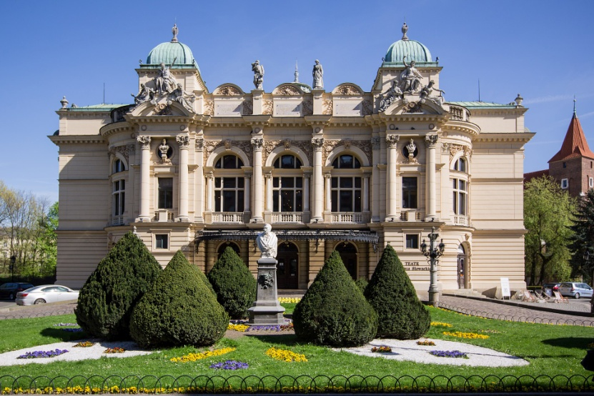
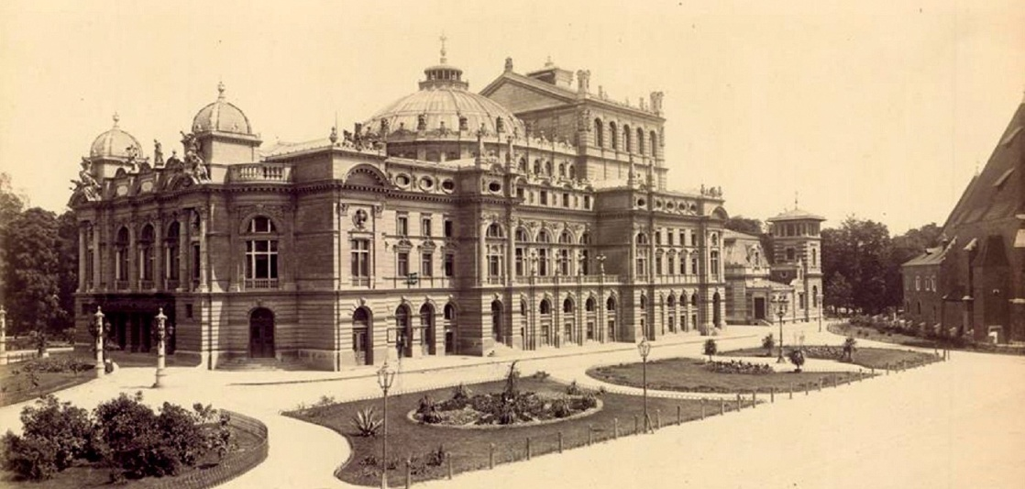
Wzniesienie budynku Teatru Miejskiego
Budynek teatru wzniesiono w latach 1891–1893 Początkowo nosił nazwę „Teatr Miejski”, dopiero w 1909 otrzymał imię Juliusza Słowackiego. Na przełomie XIX i XX wieku teatr przy placu Św. Ducha przeżywał najlepszy okres w swojej historii. Teatr wyróżniał się tym, że w jego repertuarze grywano zarówno nowoczesne jak i tradycyjne dzieła. O wyjątkowej randze krakowskiej sceny zadecydował Stanisław Wyspiański. Do legendy przeszła premiera ,,Wesela” oraz w tym samym roku wszystkich części Dziadów Adama Mickiewicza . W teatrze krakowskim ukształtowała się nowoczesna scenografia oraz nowy styl gry aktorskiej .

Slide 4
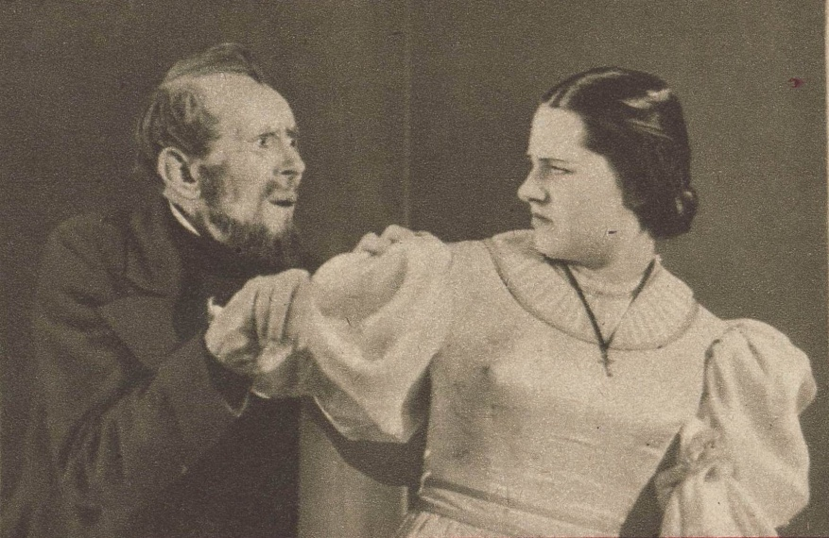
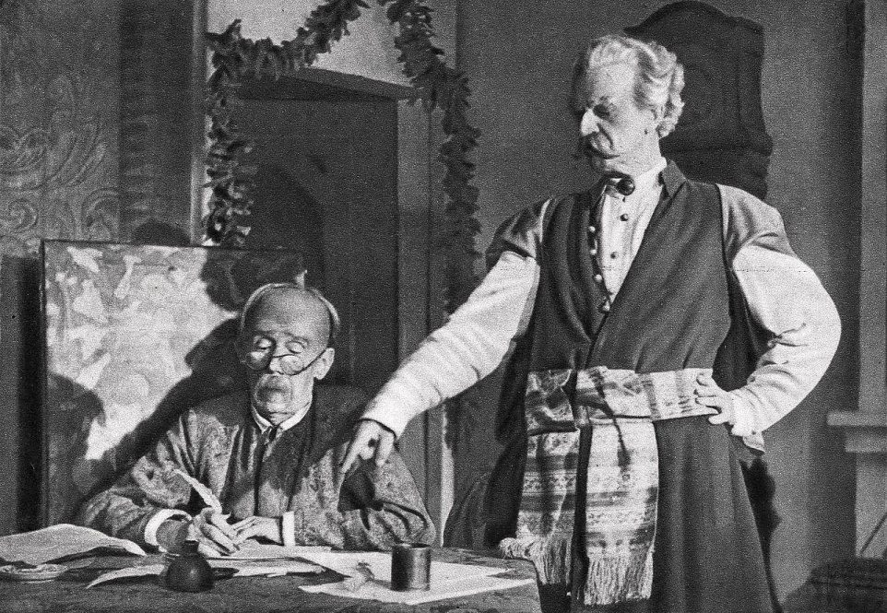
Kilka scen ze spektakli granych w teatrze na przełomie XIX i XX w
Ujęcie z sztuki pt. ,, Dożywocie” Ludwik Solski
I Kazimiera Szyszko-Bohusz
Kadr z sztuki pt. ,,Zemsta” Aleksandra
Fredry.

Slide 5
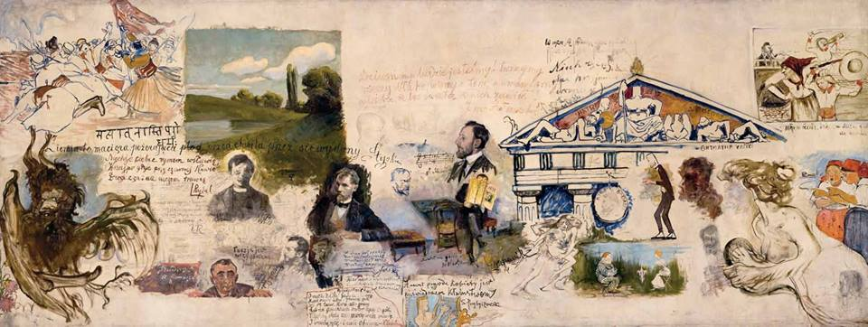
Kawiarnia ’’Paon’’
Była to jedna z dwóch najsłynniejszych kawiarni artystycznych w Krakowie. Mieściła się na ulicy Szpitalnej. Podstawową ciekawostką tego lokalu jest to że w głównej sali wisiało płótno, na którym wybitni artyści okresu Młodej Polski np. Stanisław Wyspiański, Józef Mehoffer, Włodzimierz Tetmajer ozdabiali go poprzez pisanie różnego rodzaju wierszy, sentencji oraz malowaniu różnorakich scen.

Slide 6
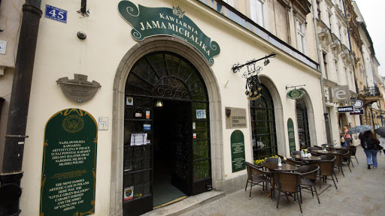
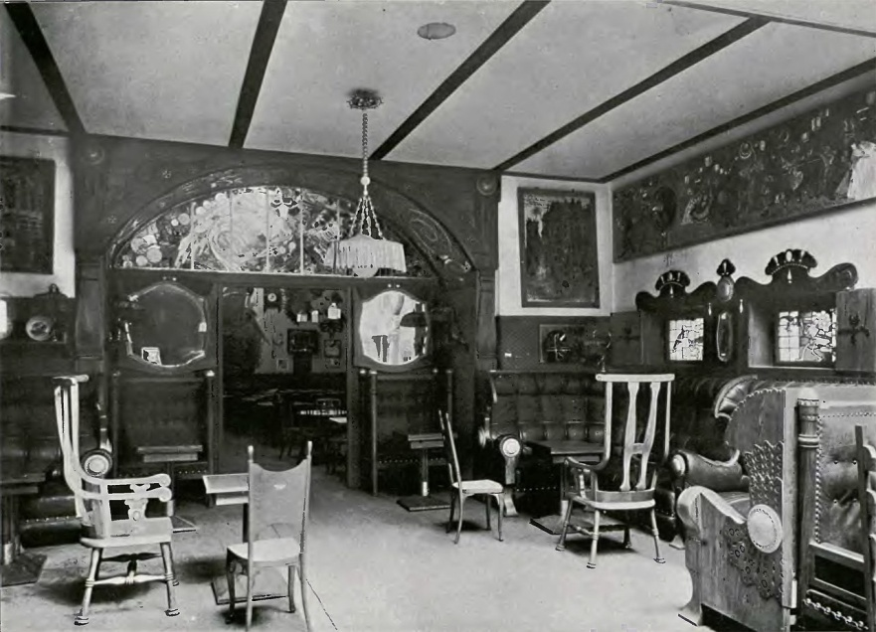
Kawiarnia ’’Jama Michalika”
Została założona przez Jana Michalika w 1895 roku. Zyskała ona popularność przez nazwy deserów (np., Słowacki, Mickiewicz, Flirt)
które były w niej podawane. Na ścianach tego lokalu bardzo często widniały liczne malowidła artystów, którzy nie mając pieniędzy bardzo często ’’ płacili’’ za posiłek swoją twórczością.

Slide 7
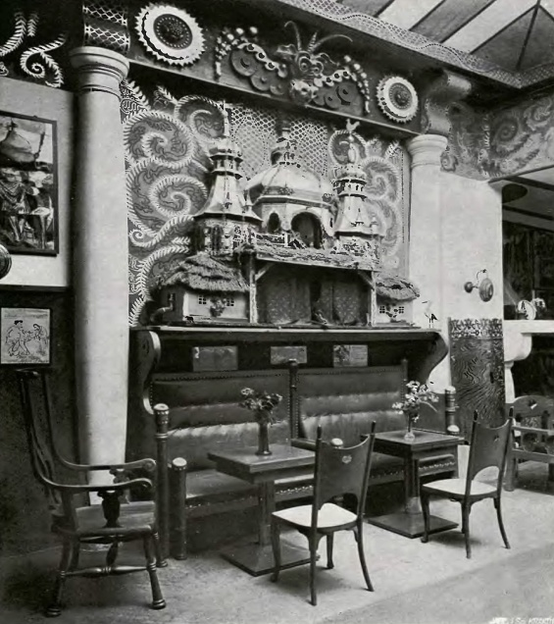
Kabaret Zielony Balonik
Był to pierwszy kabaret literacki założony w Krakowie w kawiarni Jana Michalika. Składał się on z wybitnych poetów, pisarzy ,plastyków. Tworzył on zamknięte grono do którego nie można było się tak łatwo dostać, ponieważ aby wejść na przedstawienie było potrzebne zaproszenie, ozdobione przez jednego z karykaturzystów. Kabaret był skupiony głownie na wyśmiewaniu konserwatywnych środowisk Krakowa, co bardzo często było ujęte w skeczach. Ważną cechą kabaretu było to ,że repertuar nie był nigdy powtarzany, dlatego każdy występ stanowił premierę. Kabaret zdobył wielka popularność , dlatego mówiono, że jest pierwszym zbiorowym wybuchem śmiechu od czasów rozbiorów.

Slide 8
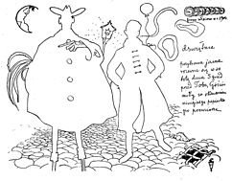
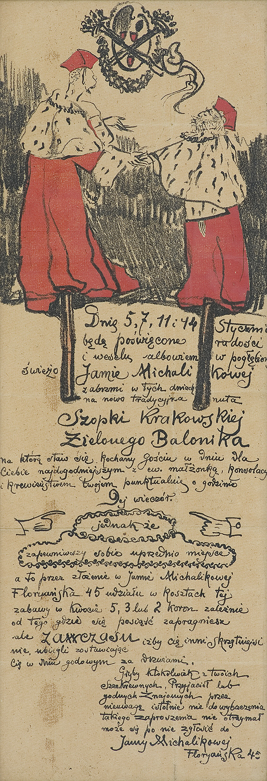
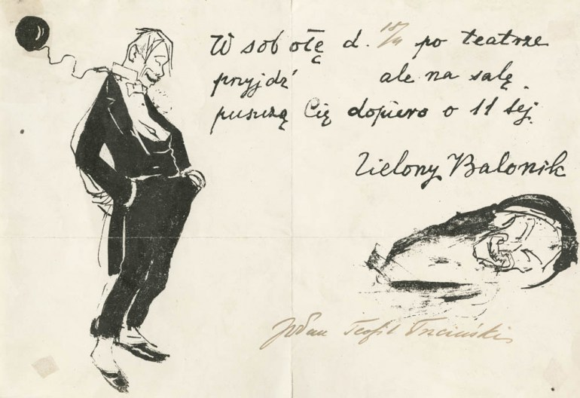
Kilka zaproszeń na skecze

Slide 9
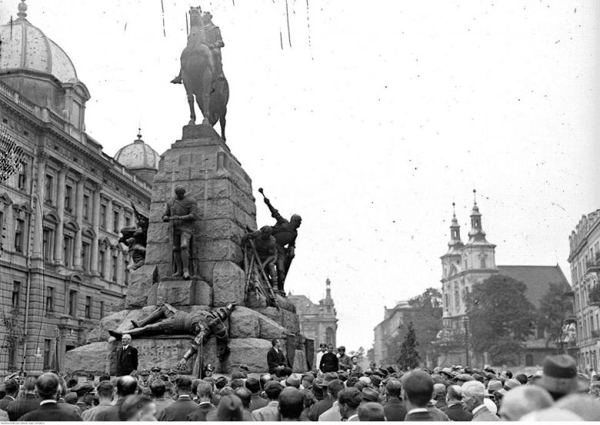
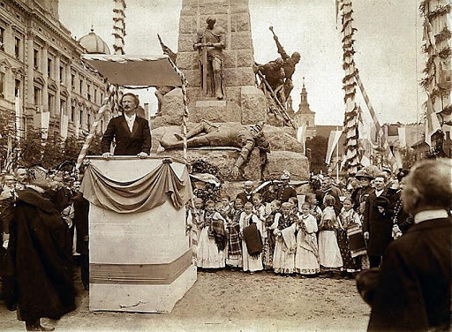
500- lecie Bitwy pod Grunwaldem
Wydarzenie odbyło się w dniach 14-17 lipca 1910r w Krakowie. W uroczystości wzięło około 150 tysięcy osób. Na krakowskiej rocznicy nie zabrakło żadnego z najwybitniejszych Polaków np. Marii Konopnickiej, Romana Dmowskiego, Henryka Sienkiewicza, natomiast głównym gościem był Ignacy Paderewski, który ufundował Pomnik Grunwaldzki znajdujący się na placu Jana Matejki. Podczas uroczystości po raz pierwszy około 7 tysięczny chór odśpiewał ,,Rotę”. Kraków poprzez tą uroczystość zyskał jeszcze większą popularność, ponieważ na uroczystości przyjechały osoby z wszystkich trzech zaborów.

Slide 10
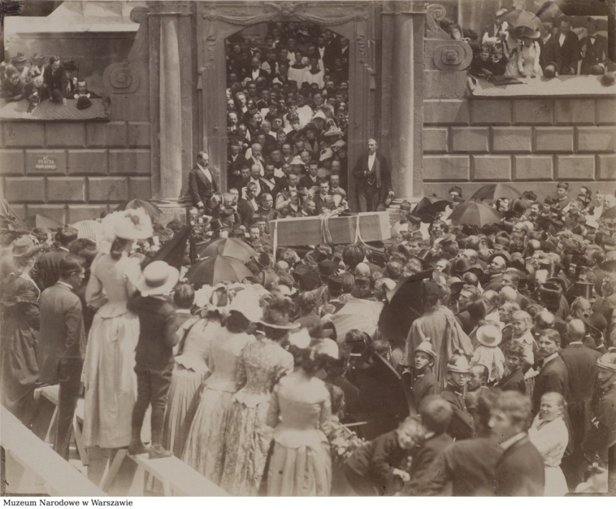
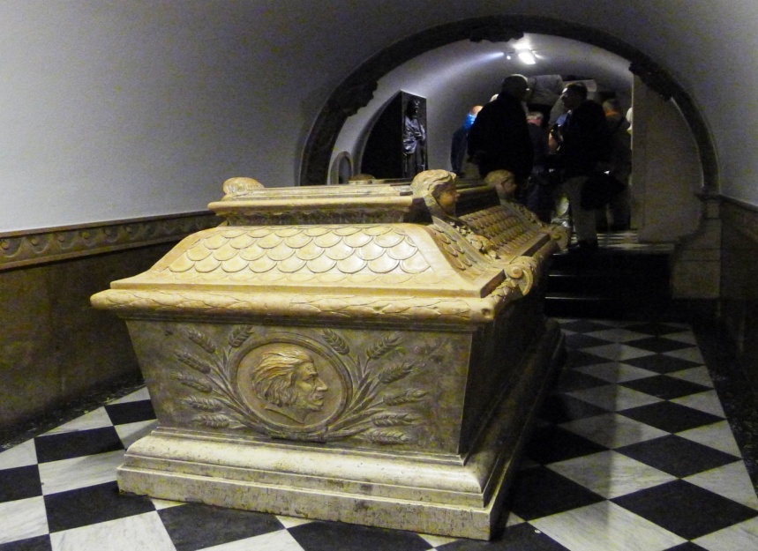
Pogrzeb Adama Mickiewicza w Krakowie
Było to wydarzenie na skalę wszystkich zaborów. Po 35 latach od śmierci wieszcza narodowego, jego prochy zostały ekshumowane i przywiezione do Krakowa, gdzie były witane przez wielotysięczne tłumy. Korowód pogrzebowy podążał ulicami Krakowa aż na sam Wawel gdzie prochy Adama Mickiewicza zostały złożone w specjalnej krypcie, oddając tym samym zmarłemu należyty hołd.

Slide 11
Koniec
Dziękuję za uwagę
Michał Strumiński kl. IIIa

Slide 12
Źródła
https://www.krakow-przewodnicy.pl/zwiedzanie/mloda-polska.htm
https://pl.wikipedia.org/wiki/Zielony_Balonik
https://opinie.wp.pl/500-rocznica-bitwy-pod-grunwaldem-najwieksza-manifestacja-w-czasie-zaborow-6126040911578753a
https://nowahistoria.interia.pl/drogi-do-wolnosci/news-pogrzeb-adama-mickiewicza-droga-wieszcza-do-wawelskiej-krypt,nId,2632261
https://pl.wikipedia.org/wiki/Jama_Michalika
https://www.krakow.pl/instcbi/72741,inst,16821,1742,instcbi.html
https://pl.wikipedia.org/wiki/Gmach_G%C5%82%C3%B3wny_Akademii_Sztuk_Pi%C4%99knych_w_Krakowie
https://pl.wikipedia.org/wiki/Teatr_im._Juliusza_S%C5%82owackiego_w_Krakowie

